Slide 1

线性表
Notes:
第 4 章 数组与链表 - Hello 算法 (hello-algo.com)

Slide 2
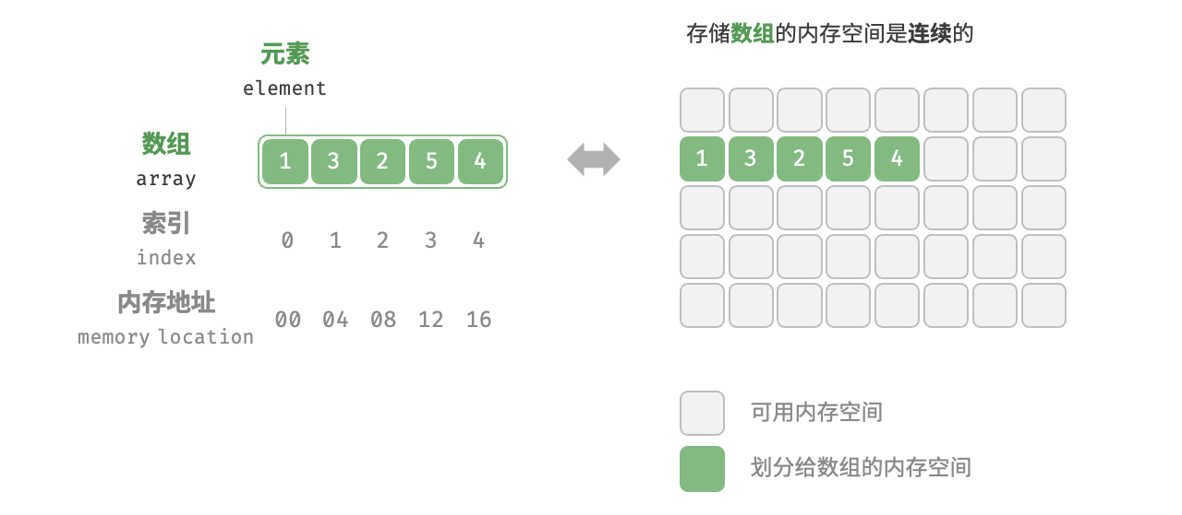
41.数组
数组（array）是一种线性数据结构，其将相同类型的元素存储在连续的内存空间中。我们将元素在数组中的位置称为该元素的索引（index）。图 4-1 展示了数组的主要概念和存储方式。
Notes:
2.3 时间复杂度 - Hello 算法 (hello-algo.com)

Slide 3
4.1.1 数组常用操作
1. 初始化数组
可以根据需求选用数组的两种初始化方式：无初始值、给定初始值
/* 初始化数组 */
int arr[5] = { 0 }; // { 0, 0, 0, 0, 0 }
int nums[5] = { 1, 3, 2, 5, 4 };
2. 访问元素
在数组中访问元素非常高效，可以在 $O(1)$时间内随机访问数组中的任意一个元素。
3. 插入元素
如果想在数组中间插入一个元素，则需要将该元素之后的所有元素都向后移动一位，之后再把元素赋值给该索引。
请注意，由于数组的长度是固定的，因此插入一个元素必定会导致数组尾部元素“丢失”。
4. 删除元素
若想删除索引 $i$ 处的元素，则需要把索引 $i$ 之后的元素都向前移动一位。
请注意，删除元素完成后，原先末尾的元素变得“无意义”了，所以我们无须特意去修改它。

Slide 4
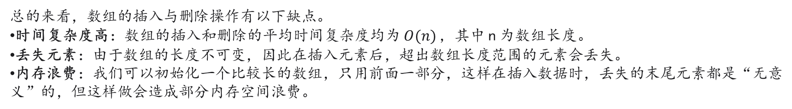
总的来看，数组的插入与删除操作有以下缺点。
时间复杂度高：数组的插入和删除的平均时间复杂度均为$O(n)$ ，其中 n 为数组长度。
丢失元素：由于数组的长度不可变，因此在插入元素后，超出数组长度范围的元素会丢失。
内存浪费：我们可以初始化一个比较长的数组，只用前面一部分，这样在插入数据时，丢失的末尾元素都是“无意义”的，但这样做会造成部分内存空间浪费。

Slide 5
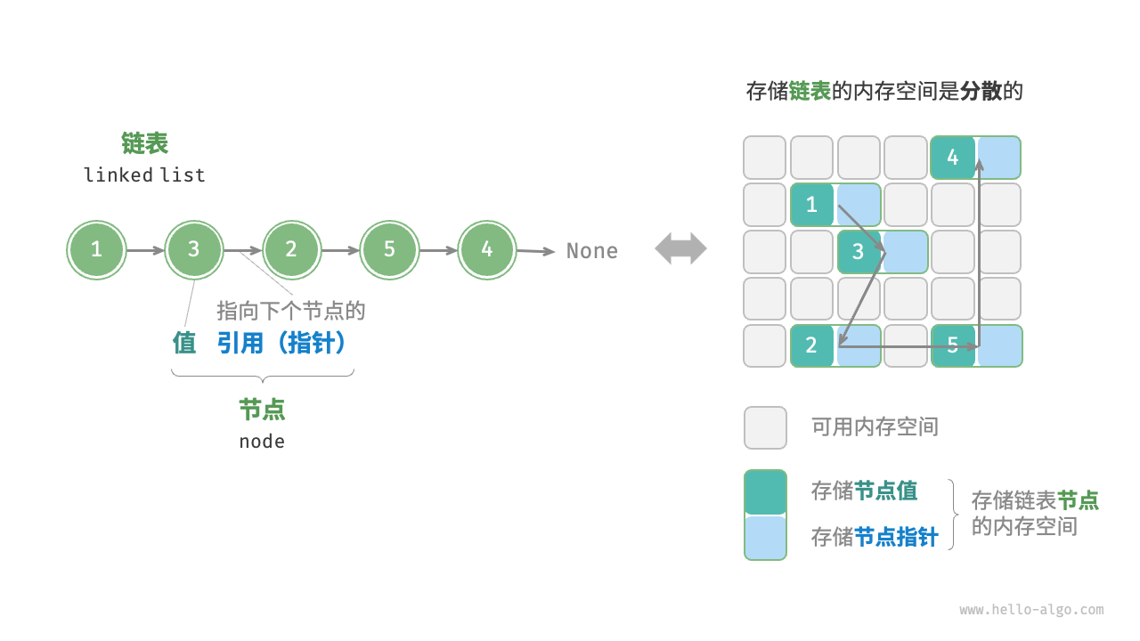
4.2 链表
链表（linked list）是一种线性数据结构，其中的每个元素都是一个节点对象，各个节点通过“引用”相连接。引用记录了下一个节点的内存地址，通过它可以从当前节点访问到下一个节点。
链表的设计使得各个节点可以分散存储在内存各处，它们的内存地址无须连续。

Slide 6
4.2.1 链表常用操作
观察图 4-5 ，链表的组成单位是节点（node）对象。每个节点都包含两项数据：节点的“值”和指向下一节点的“指针”。
链表的首个节点被称为“头节点”，最后一个节点被称为“尾节点”。
尾节点指向的是“空”，它在 C、C 中分别被记为 null、nullptr。
如以下代码所示，链表节点 ListNode 除了包含值，还需额外保存一个引用（指针）。因此在相同数据量下，链表比数组占用更多的内存空间。
1. 初始化链表
建立链表分为两步，第一步是初始化各个节点对象，第二步是构建节点之间的引用关系。初始化完成后，我们就可以从链表的头节点出发，通过指针指向 next 依次访问所有节点。

Slide 7
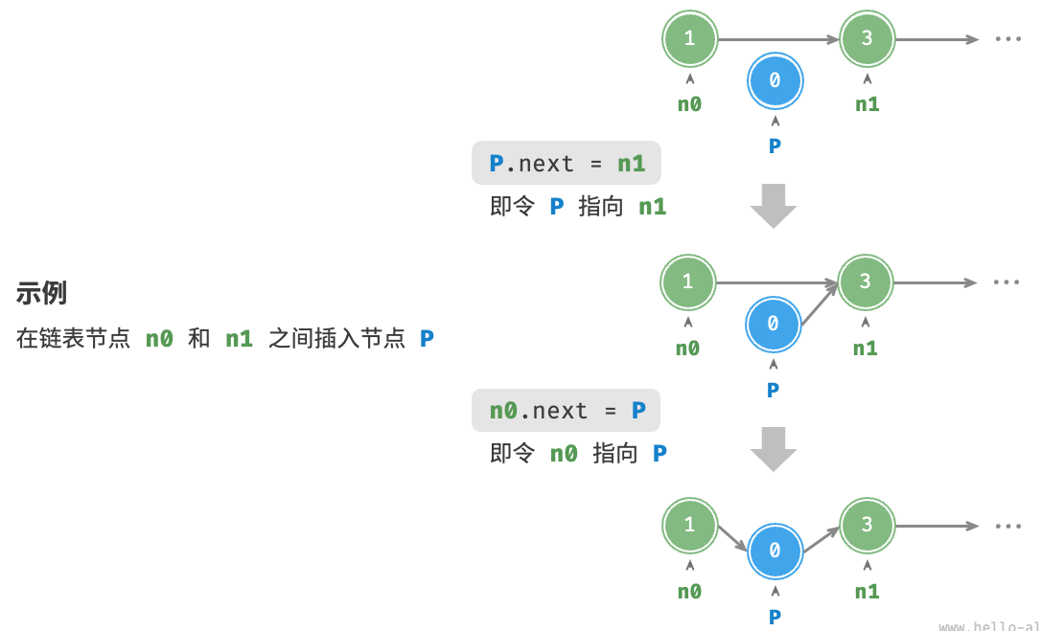
2. 插入节点
在链表中插入节点非常容易。如图 4-6 所示，假设我们想在相邻的两个节点 $n0$ 和 $n1$ 之间插入一个新节点 $P$ ，则只需改变两个节点引用（指针）即可，时间复杂度为$O(1)$。
相比之下，在数组中插入元素的时间复杂度为$O(n)$ ，在大数据量下的效率较低。

Slide 8
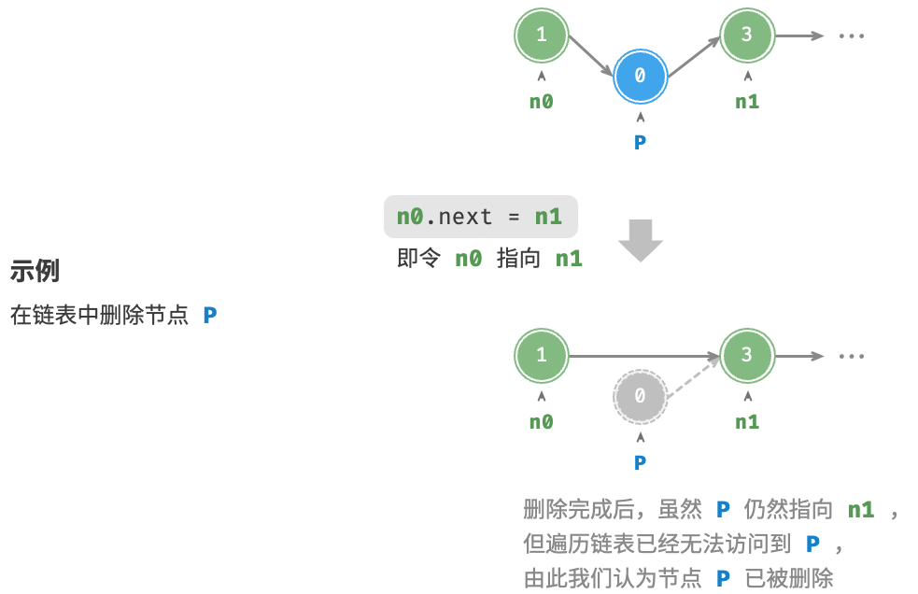
3. 删除节点
如图 4-7 所示，在链表中删除节点也非常方便，只需改变一个节点的引用（指针）即可。
请注意，尽管在删除操作完成后节点 P 仍然指向 n1 ，但实际上遍历此链表已经无法访问到 P ，这意味着 P 已经不再属于该链表了。
/* 删除链表的节点 n0 之后的首个节点 */
// 注意：stdio.h 占用了 remove 关键词
void removeItem(ListNode *n0) {
if (!n0->next)
return;
// n0 -> P -> n1
ListNode *P = n0->next;
ListNode *n1 = P->next;
n0->next = n1;
// 释放内存
free(P);
}

Slide 9
4. 访问节点
在链表中访问节点的效率较低。链表需要从头节点出发，逐个向后遍历，直至找到目标节点。也就是说，访问链表的第 i 个节点需要循环 i−1 轮，时间复杂度为$O(n)$ 。如上一节所述，我们可以在$O(1)$ 时间下访问数组中的任意元素。
/* 访问链表中索引为 index 的节点 */
ListNode *access(ListNode *head, int index) {
for (int i = 0; i < index; i++) {
if (head == NULL)
return NULL;
head = head->next;
}
return head;
}
/* 在链表中查找值为 target 的首个节点 */
int find(ListNode *head, int target) {
int index = 0;
while (head) {
if (head->val == target)
return index;
head = head->next;
index++;
}
return -1;
}
5. 查找节点
遍历链表，查找其中值为 target 的节点，输出该节点在链表中的索引。此过程也属于线性查找。代码如下所示：

Slide 10
4.2.2 数组 vs. 链表
表 4-1 总结了数组和链表的各项特点并对比了操作效率。由于它们采用两种相反的存储策略，因此各种性质和操作效率也呈现对立的特点。
 | 数组 | 链表
存储方式 | 连续内存空间 | 分散内存空间
容量扩展 | 长度不可变 | 可灵活扩展
内存效率 | 元素占用内存少、但可能浪费空间 | 元素占用内存多
访问元素 | O(1) | O(n)
添加元素 | O(n) | O(1)
删除元素 | O(n) | O(1)

Slide 11
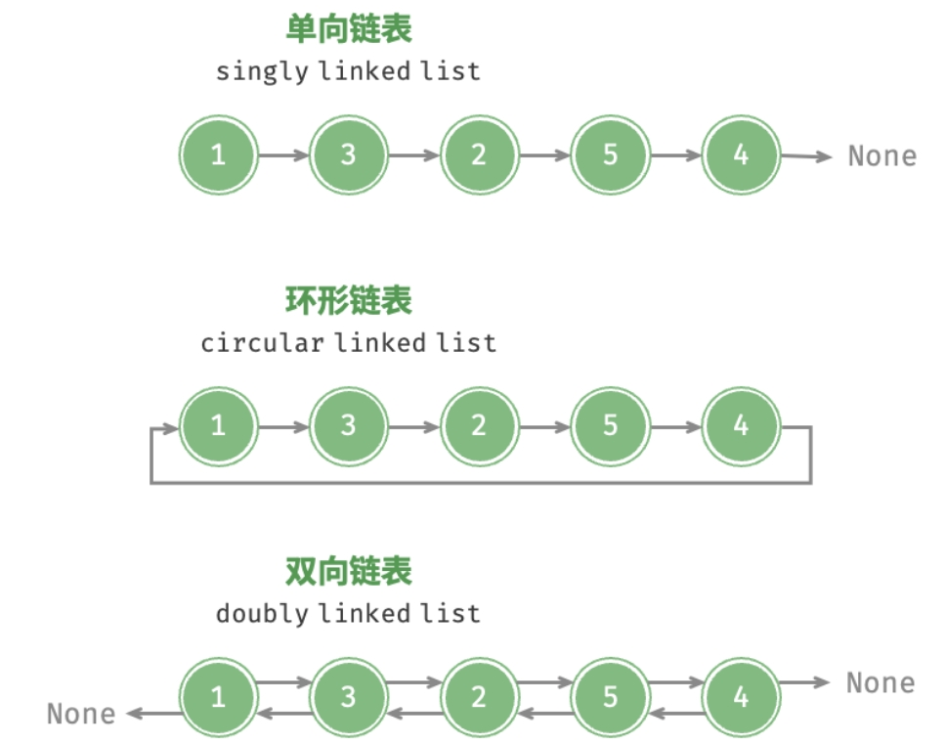
4.2.3 常见链表类型
如图 4-8 所示，常见的链表类型包括三种。
单向链表：即前面介绍的普通链表。单向链表的节点包含值和指向下一节点的引用两项数据。我们将首个节点称为头节点，将最后一个节点称为尾节点，尾节点指向空 None 。
环形链表：如果我们令单向链表的尾节点指向头节点（首尾相接），则得到一个环形链表。在环形链表中，任意节点都可以视作头节点。
双向链表：与单向链表相比，双向链表记录了两个方向的引用。双向链表的节点定义同时包含指向后继节点（下一个节点）和前驱节点（上一个节点）的引用（指针）。相较于单向链表，双向链表更具灵活性，可以朝两个方向遍历链表，但相应地也需要占用更多的内存空间。

Slide 12
4.3 列表
列表（list）是一个抽象的数据结构概念，它表示元素的有序集合，支持元素访问、修改、添加、删除和遍历等操作，无须使用者考虑容量限制的问题。列表可以基于链表或数组实现。
链表天然可以看作一个列表，其支持元素增删查改操作，并且可以灵活动态扩容。
数组也支持元素增删查改，但由于其长度不可变，因此只能看作一个具有长度限制的列表。
当使用数组实现列表时，长度不可变的性质会导致列表的实用性降低。这是因为我们通常无法事先确定需要存储多少数据，从而难以选择合适的列表长度。若长度过小，则很可能无法满足使用需求；若长度过大，则会造成内存空间浪费。
为解决此问题，我们可以使用动态数组（dynamic array）来实现列表。它继承了数组的各项优点，并且可以在程序运行过程中进行动态扩容。
实际上，许多编程语言中的标准库提供的列表是基于动态数组实现的，例如 Python 中的 list 、Java 中的 ArrayList 、C++ 中的 vector 和 C# 中的 List 等。在接下来的讨论中，我们将把“列表”和“动态数组”视为等同的概念。

Slide 13
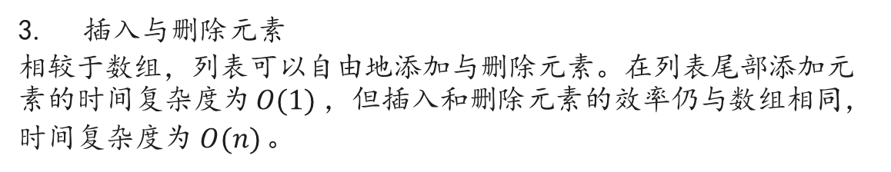
4.3.1 列表常用操作
1. 初始化列表
我们通常使用“无初始值”和“有初始值”这两种初始化方法：
/* 初始化列表 */
// 需注意，C++ 中 vector 即是本文描述的 nums
// 无初始值
vector<int> nums1;
// 有初始值
vector<int> nums = { 1, 3, 2, 5, 4 };
2. 访问元素
列表本质上是数组，因此可以在 $O(1)$时间内访问和更新元素，效率很高。
/* 访问元素 */
int num = nums[1]; // 访问索引 1 处的元素
/* 更新元素 */
nums[1] = 0; // 将索引 1 处的元素更新为 0
/* 清空列表 */
nums.clear();
/* 在尾部添加元素 */
nums.push_back(1);
/* 在中间插入元素 */
nums.insert(nums.begin() + 3, 6); // 在索引 3 处插入数字 6
/* 删除元素 */
nums.erase(nums.begin() + 3); // 删除索引 3 处的元素
3. 插入与删除元素
相较于数组，列表可以自由地添加与删除元素。在列表尾部添加元素的时间复杂度为 $O(1)$ ，但插入和删除元素的效率仍与数组相同，时间复杂度为$O(n)$ 。

Slide 14
C 语言结构体
结构体是什么?
C语言内置类型：很多数据类型，如int (整型)double(浮点类型，描述小数),char(字符类型描述字符)，布尔类型等。这是C语言的内置类型。
Int a;
数组，
数组也是有类型的，比如int [5],就是一个数组类型，它表示有5个int类型元素的数组。
我们可以自己创建一个数组，比如，char arri8],它就表示能装8个字符的数组。
可以发现数组类型是由无数个，并且数组类型是由我们创建数组的时候自己决定的。C语言中这种叫做自定义类型。
生活中几乎所有事物都很复杂。
如人为例，人有姓名，年龄，出生年月日，身高，体重，身份证号码，等信息。
如果单独创建变量这个储存年龄，那个存储身高，每个属性数据类型也不同，还不方便管理。
那么能不能创建一个房间专门放人的信息，结构体就是人为用来统一存储复杂信自的户问题。
结构体就是自定义类型。
它是C语言提供的一种自定义数据类型每项事物存在必有其意义，结构体是用来描述复杂事物的。

Slide 15
C Structures
1. Structure Declaration
struct structure_name { data_type member_name1; data_type member_name1; .... };
The above syntax is also called a structure template or structure prototype and no memory is allocated to the structure in the declaration.
Notes:
C Structures - GeeksforGeeks

Slide 16
2.C Structure Definition
To use structure in our program, we have to define its instance. We can do that by creating variables of the structure type. We can define structure variables using two methods:
3. typedef for Structures
struct structure_name { data_type member_name1; data_type member_name1; .... .... }variable1, varaible2, ...;
typedef struct student {
string name;
int age;
int score;
} Student;
Student a;
struct student hw,chy,cnl;
struct student chy,cnl={"chennl",60,0};
1. Structure Variable Declaration with Structure Template
struct structure_name { data_type member_name1; data_type member_name1; .... .... }variable1, varaible2, ...;
2. Structure Variable Declaration after Structure Template
// structure declared beforehand
struct structure_name variable1, variable2, .......;

Slide 17
Structure Pointer in C++
1. 定义结构体
2. 定义变量存放4个人的信息
3. 用链表将他们链接起来
变量名 | name | age | score
tom | Tom | 19 | 92
jack | Jack | 18 | 90
rose | Rose | 20 | 85
anna | Anna | 17 | 95
2.链表：
NULL

